Slide 1
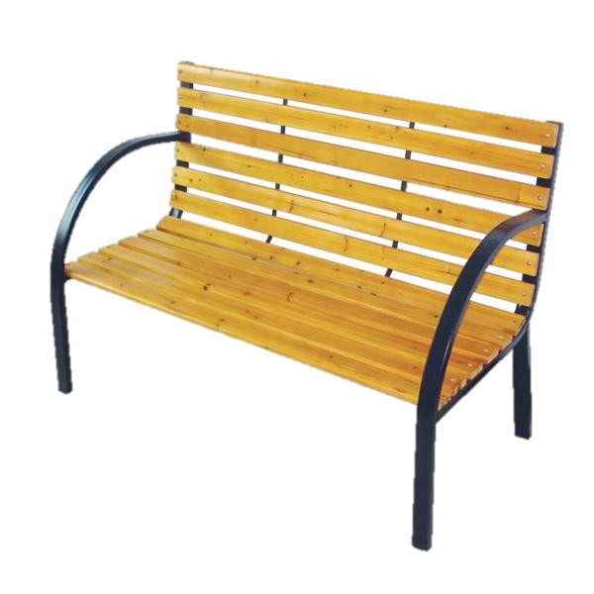
lll. gimnazija Maribor
PROJEKT ŠOLSKE KLOPI V NARAVI
http://www.merkur.si/prosti-cas/vrtno-pohistvo/klopi
Katarina Lehner, 1.D, junij 2017

Slide 2
1. OPAZOVALNICA
BIOLOGIJA

Slide 3
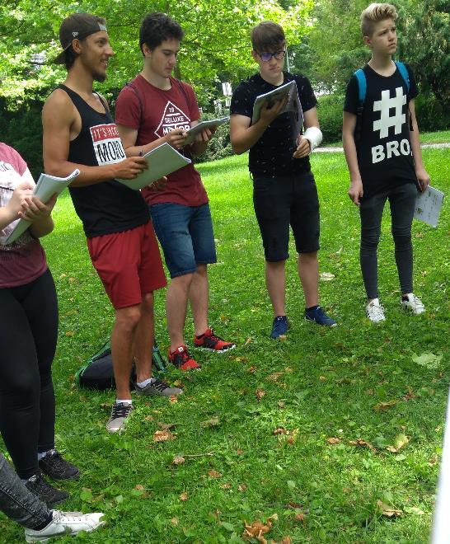
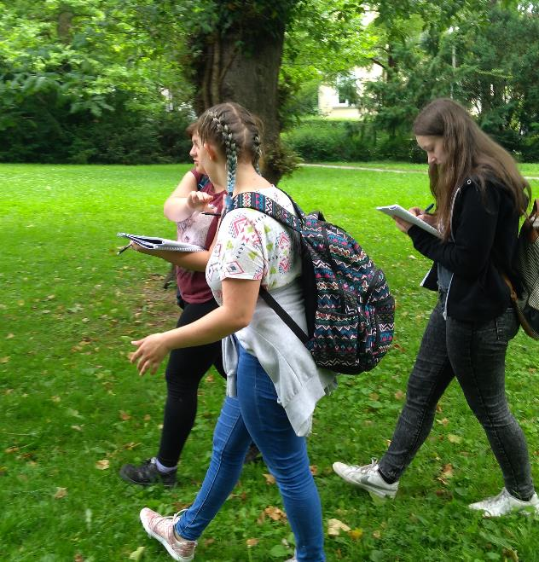
Pridno smo poslušali in si skrbno zapisovali…
Slika 1: Ali je to leska ali bukev?
Slika 2: To vsekakor ni bila bukev

Slide 4
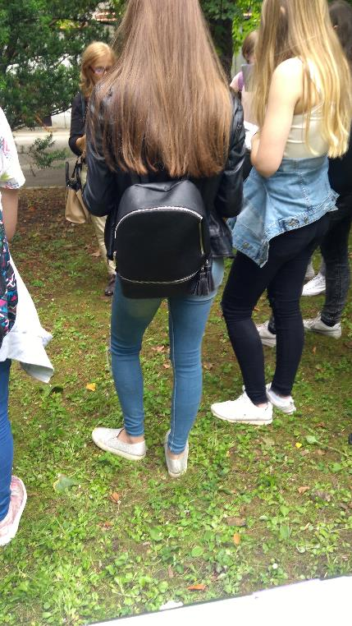
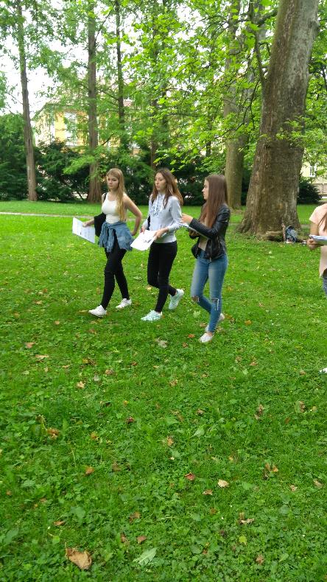
Klek in tisa sta bila najzanimivejši drevesi…
Slika 3: To je tisa…
Slika 4: Globoko razmišljanje o Kleku in tisi

Slide 5
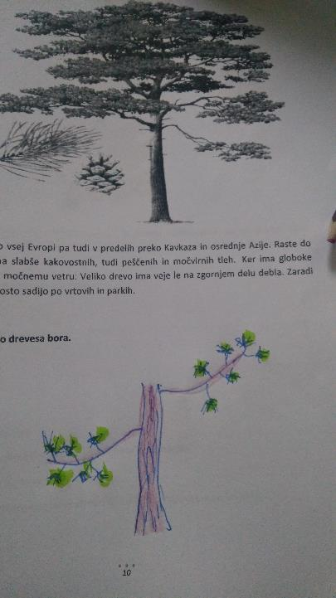
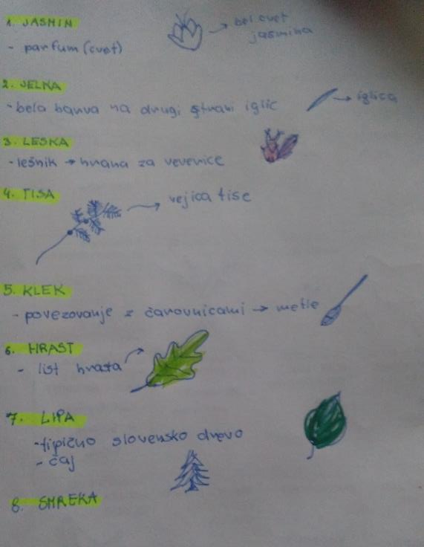
Skice smo poskušali čimbolj približati izvirniku
Slika 5: Izpiski
Slika 6: Saj bor izgleda nekako tako?

Slide 6
2. OPAZOVALNICA
GEOGRAFIJA

Slide 7
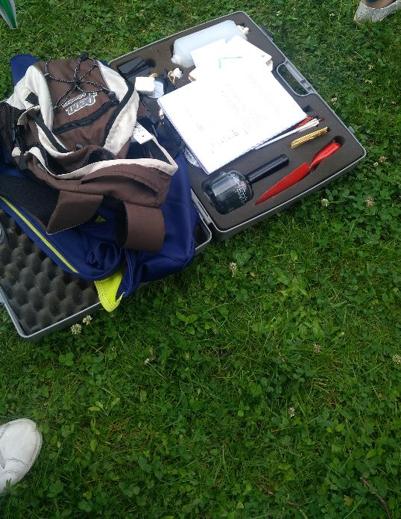
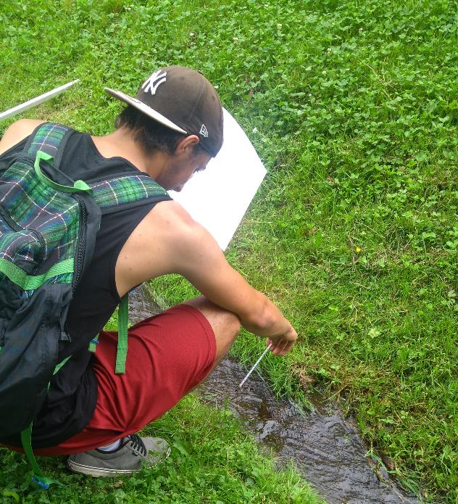
Slika 7: Kovček
Slika 8: Merimo temperaturo vode

Slide 8
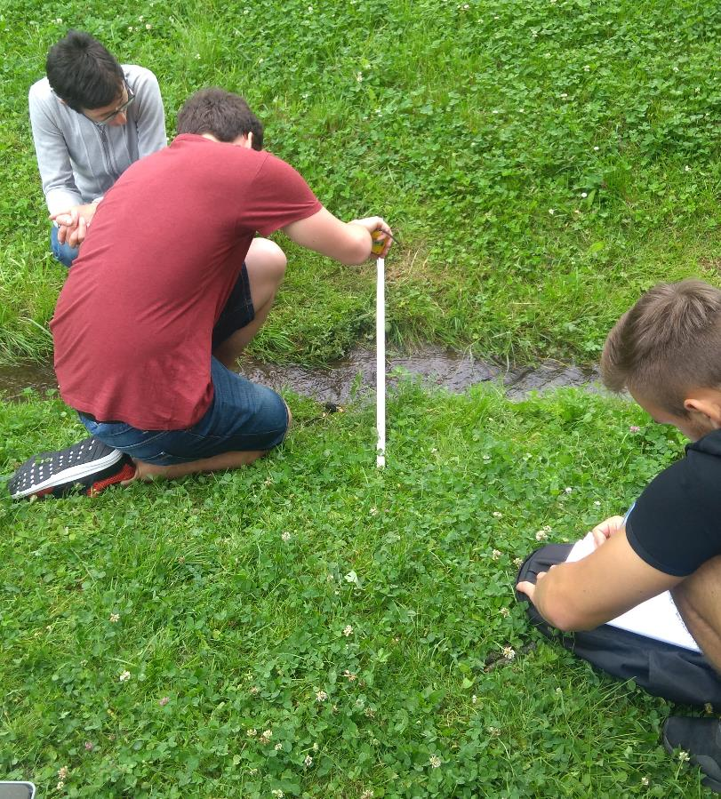
Slika 8: Koliko mislite, da je potok globok?

Slide 9
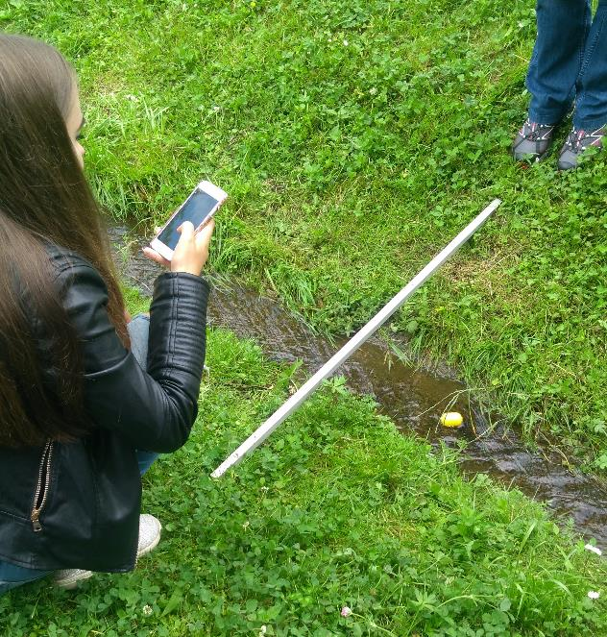
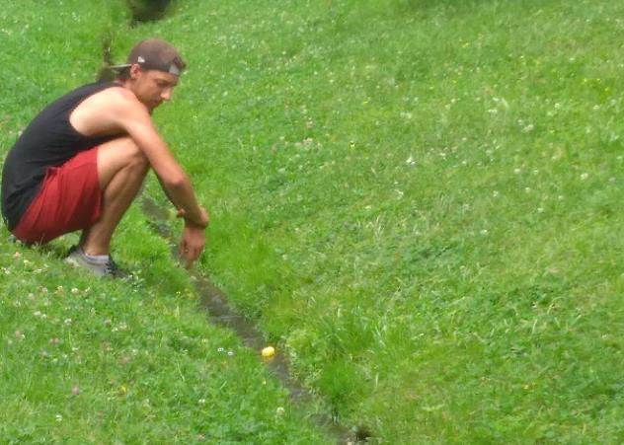
Merjenje časa potovanja predmeta
STOP! KONEC!
TRI…ŠTIRI...ZDAJ!!!!
Slika 9: Začetek spusta
Slika 10: Pa smo končali

Slide 10
3. OPAZOVALNICA
FIZIKA

Slide 11
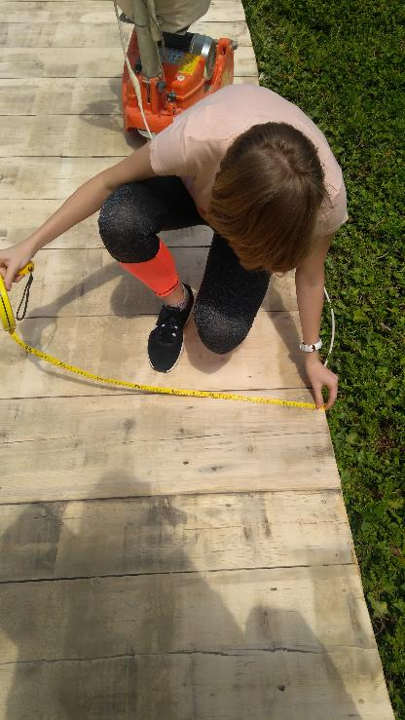
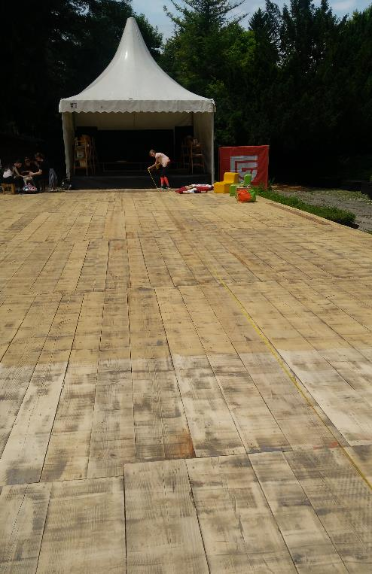
Pa začnemo meriti dolžino ploščadi…
Slika 11: Naj nekdo prime, grem naprej
Slika 12: Skoraj pri koncu merjenja

Slide 12
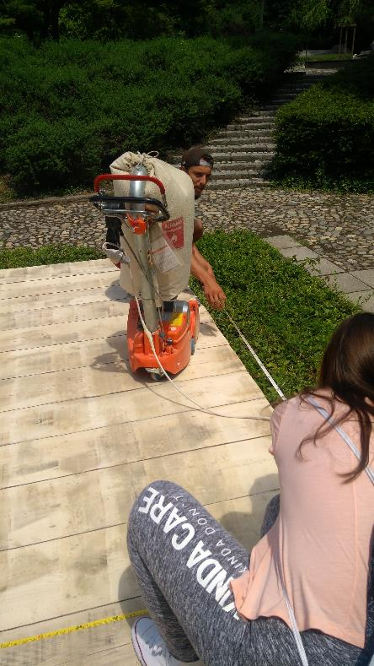
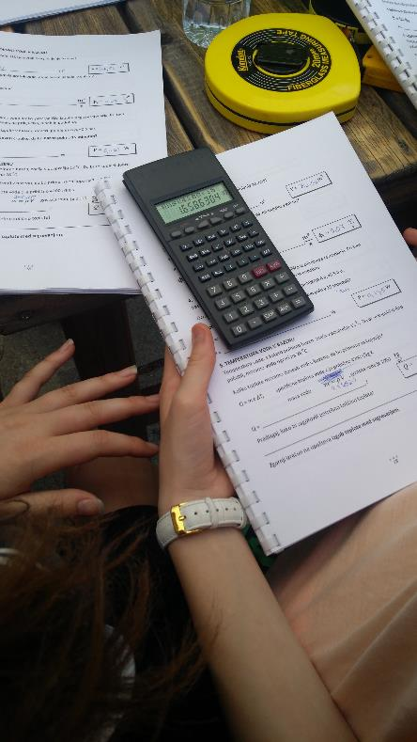
Slika 13: Kolko je širina?
Slika 14: Računanje

Slide 13
4. OPAZOVALNICA
KEMIJA

Slide 14
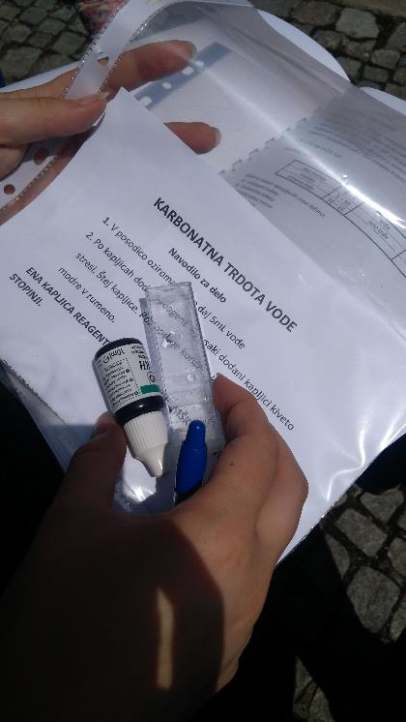
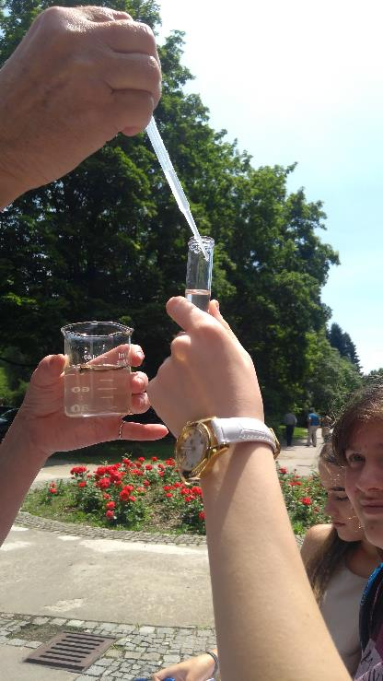
Dobili smo navodila in pričeli izvajati poskuse
Slika 15: Pa začnimo
Slika 16: Le pazljivo! Vsaka kapljica šteje!

Slide 15
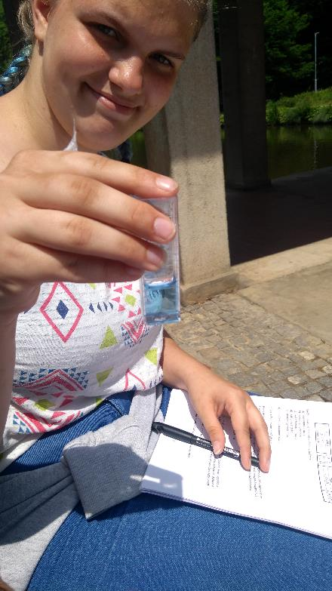
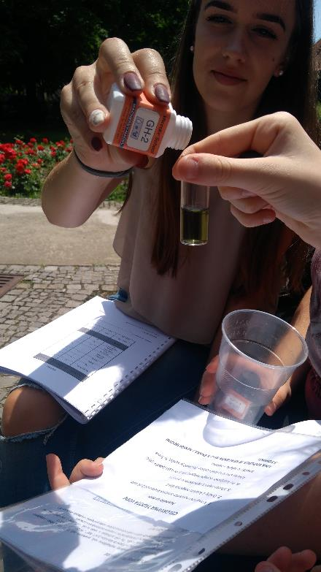
Skrbno smo sledili navodilom
Slika 17: Kdaj se bo obarval?
Slika 18: Tako obarvano!

Slide 16
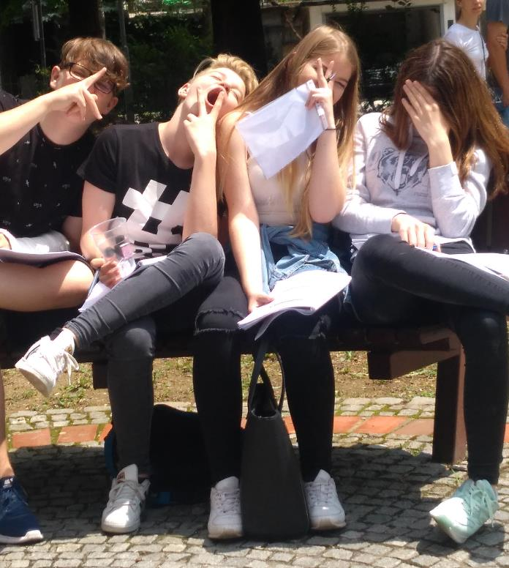
Pa še malo uživanja na sončku medtem ko čakamo na rezultate…
Slika 19

Slide 17
5. OPAZOVALNICA
MATEMATIKA

Slide 18
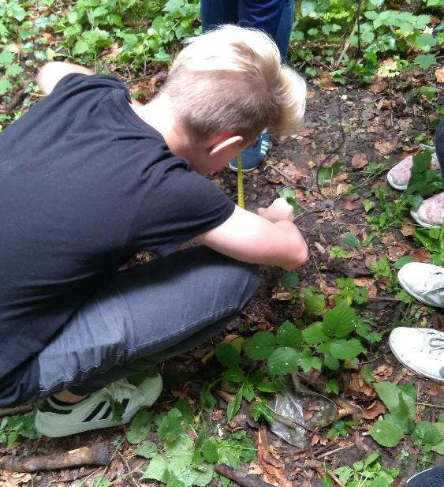
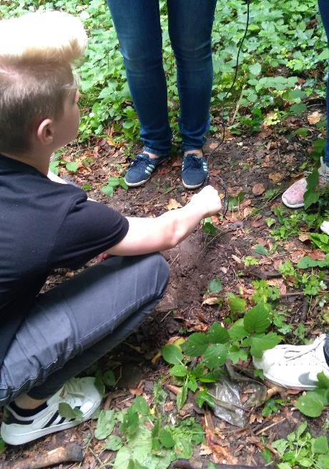
MERILI SMO GLOBINO IN TEMPERATURO LUKNJE
Slika 20
Slika 21

Slide 19
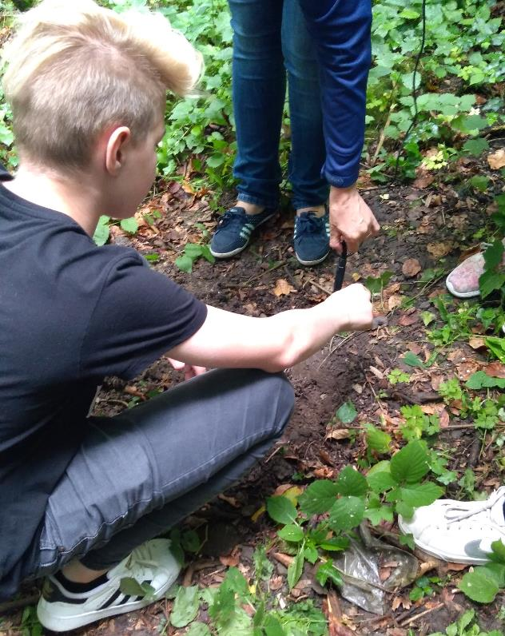
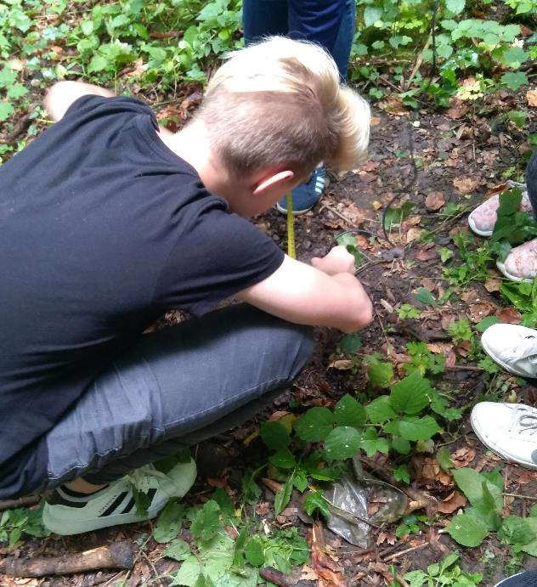
IN ŠE VEČ MERJENJA…
Slika 22
Slika 23

Slide 20
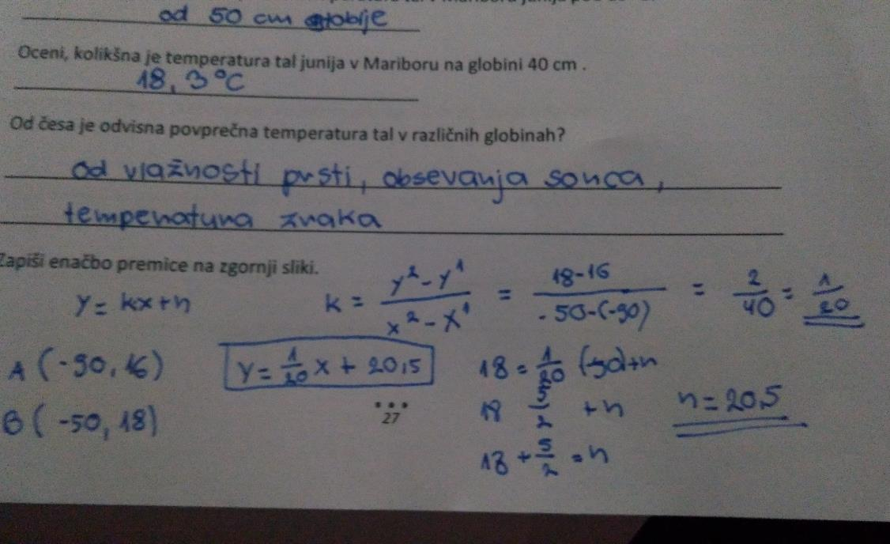
IN REŠEVALI ENAČBE
Slika 24

Slide 21
6. OPAZOVALNICA
SLOVENŠČINA

Slide 22
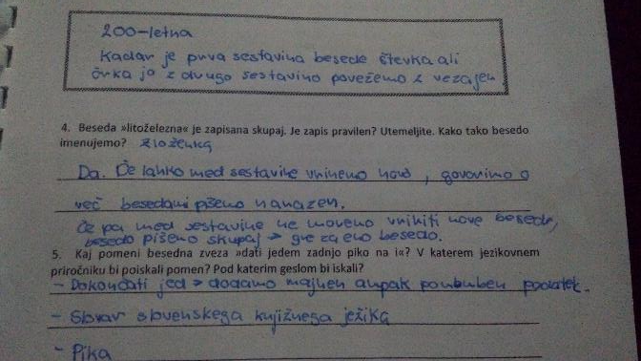
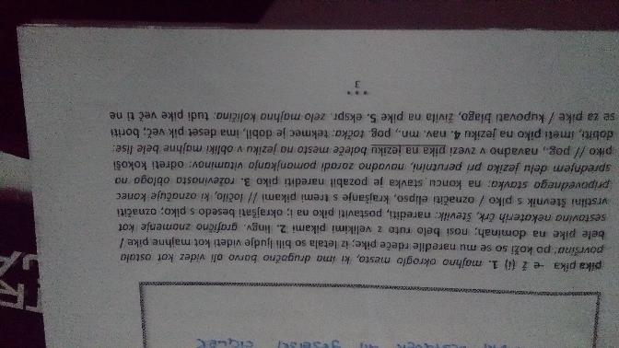
Pa smo ponovili vse o znanju SSKJ-ja
Slika 25
Slika 26

Slide 23
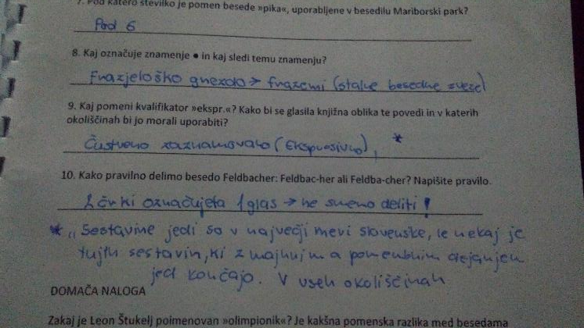
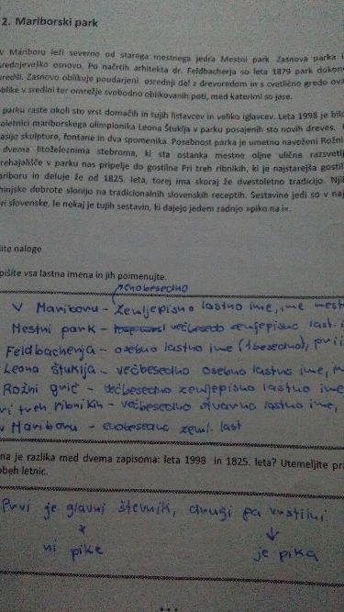
In reševali naloge
Slika 28
Slika 27

Slide 24
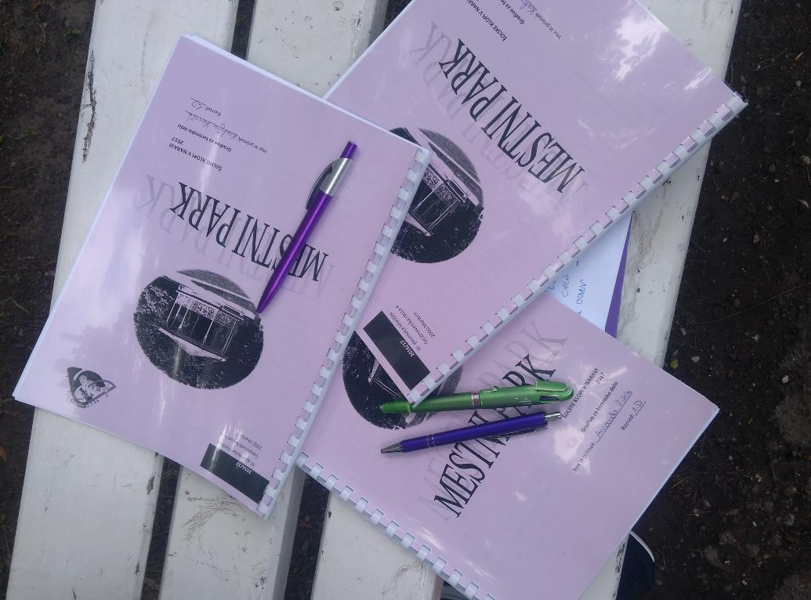
Tako smo premagali še zadnjo opazovalnico…
… in izpolnili zvezke!

